Slide 1

Kairix
基于Rust的支持RISC-V64和Loongarch64双架构操作系统
队员：颜晨、雷鑫言、萧鹏 指导老师：夏文、仇洁婷

Slide 2

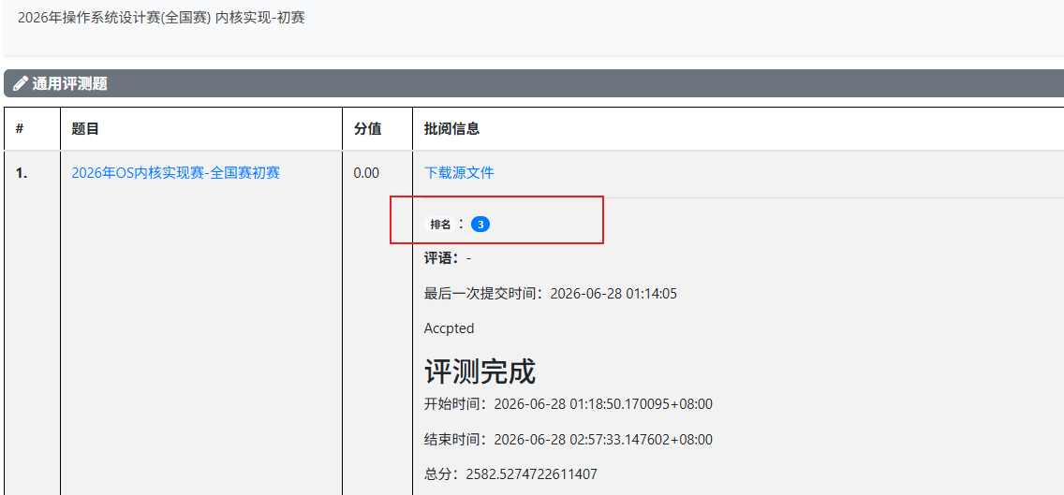
完成情况
开发历程
核心功能
AI使用
比赛总结
截止8月15日21时45分，初赛排名和得分详情如下，总分2582，排名第三：

Slide 3
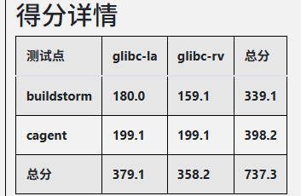
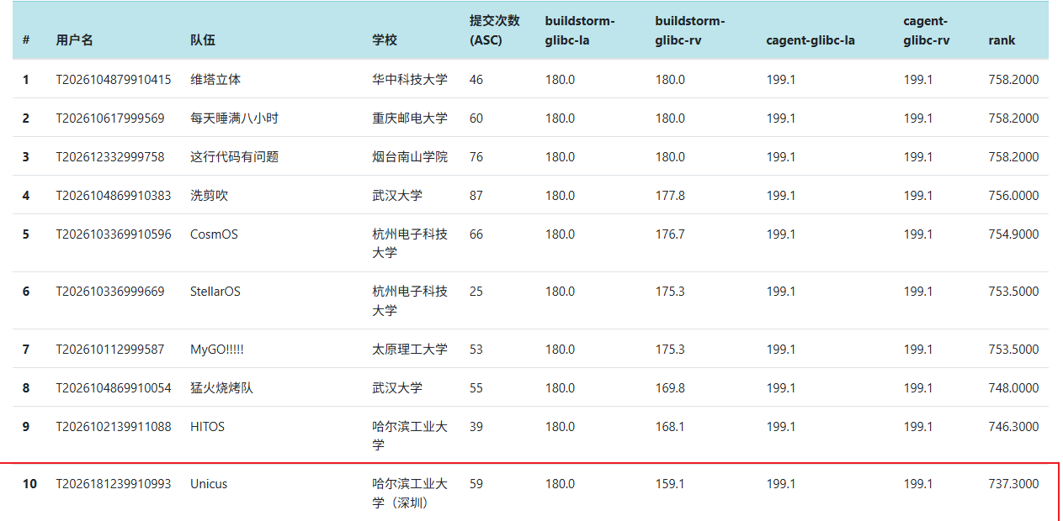
完成情况
开发历程
核心功能
AI使用
比赛总结
截止8月15日21时45分，决赛第一阶段排名和得分详情如下，总分737.30，排名第十：

Slide 4
完成情况
开发历程
核心功能
AI使用
比赛总结
Kairix项目简介
模块 | 完成情况
进程管理 | 有栈协程、多核调度。进程线程分离设计。
内存管理 | 内核空间动态映射、缺页异常驱动的懒分配、写时复制、支持零页分配、用户指针检查、动态链接、共享内存映射。
文件系统 | 类 Linux 的虚拟文件系统、路径解析缓存、页缓存加速、延迟写、支持挂载、支持Ext4磁盘文件系统，内存文件系统、进程文件系统、设备文件系统。
信号机制 | 支持标准信号与实时信号的相关接口、支持用户自定义信号处理、线程信号掩码、同步异常信号投递
设备驱动 | 支持硬件中断、MMIO驱动、PCI驱动和部分串口驱动、解析部分设备树信息
网络模块 | 自研网络栈、支持TCP UDP套接字、支持本地回环设备、支持IPv4协议栈
架构管理 | 基于开源多架构硬件抽象层polyhal、支持RISC-V、LoongArch双架构
成员分工：
颜晨：文件系统、异常机制、进程调度
雷鑫言：内存管理、内存多架构实现
萧鹏：信号、进程间通信、网络

Slide 5
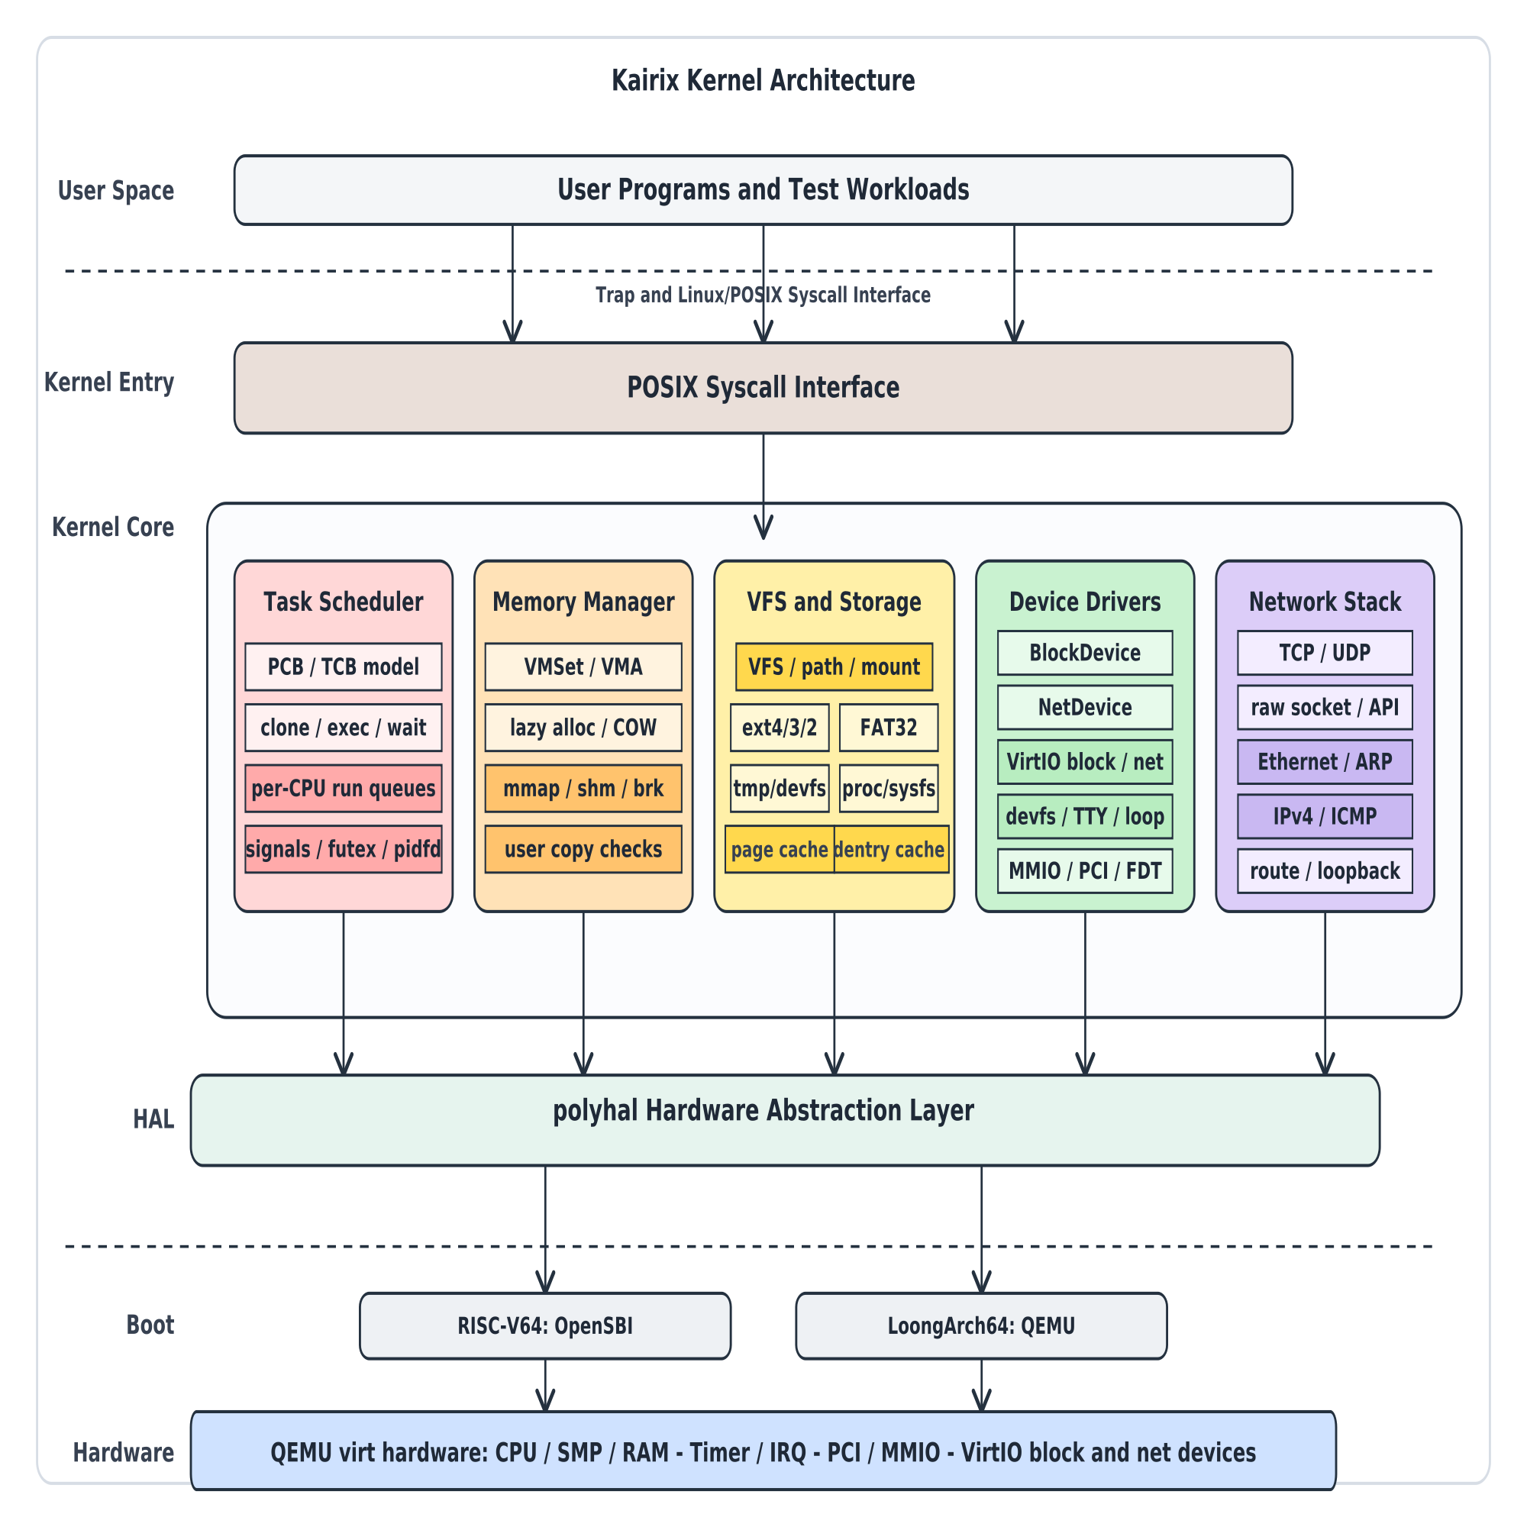
完成情况
开发历程
核心功能
AI使用
比赛总结
Kairix内核整体架构

Slide 6
完成情况
开发历程
核心功能
AI使用
比赛总结
Kairix内核开发历程

Slide 7
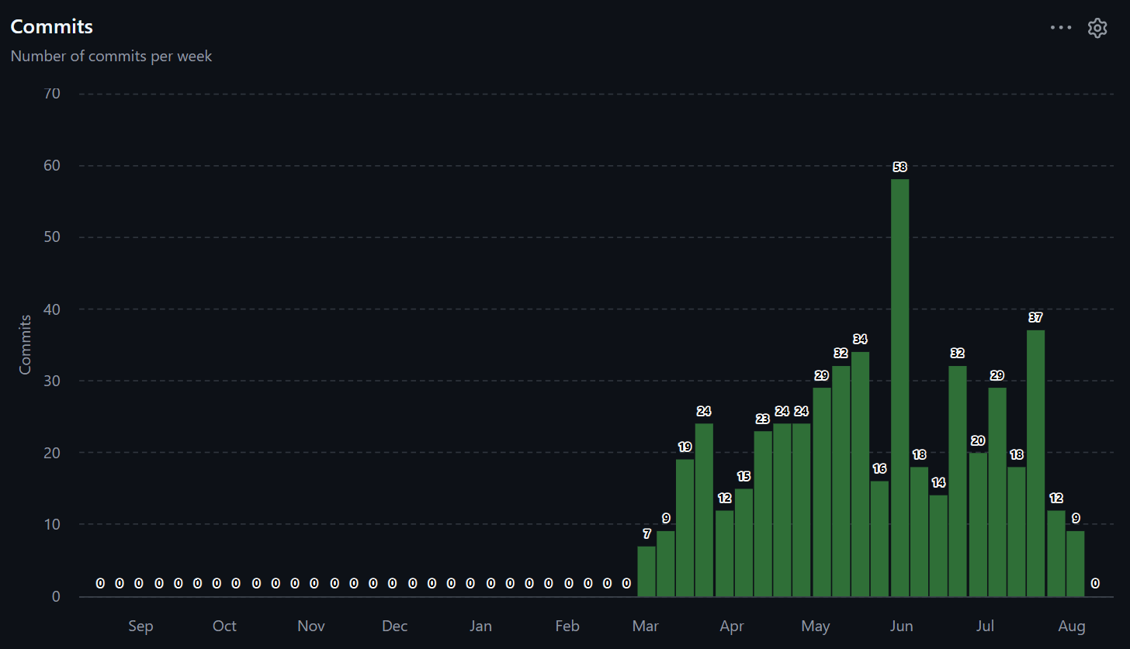
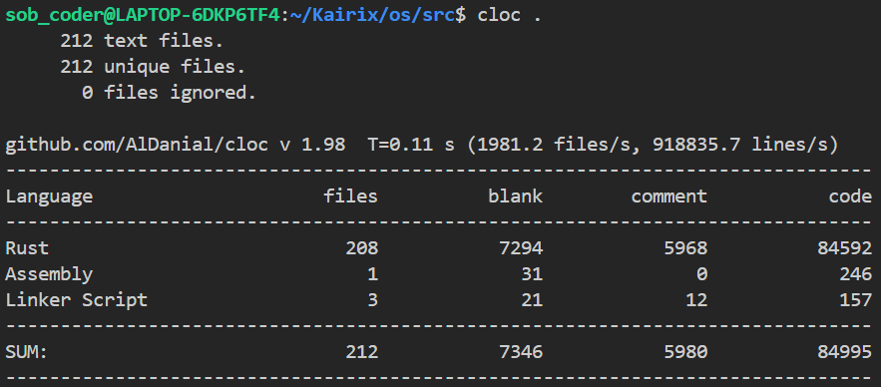
完成情况
开发历程
核心功能
AI使用
比赛总结
Kairix内核工作量：
搭建时间：约 8 个月
内核 rust 代码量：8.4w+ 行
commits 数量：560+

Slide 8

完成情况
开发历程
核心功能
AI使用
比赛总结
Kairix开发历程
1月-2月
2月-3月
3月-4月
4月-6月
7月-8月
学习+调研
基础开发
功能完善
跑初赛测例
物理平台适配+跑决赛测例
学习Rust语言
学习rcore-Tutorial
调研往届优秀作品
在rcore的基础上进行内核开发
实现部分基础syscall
实现写时复制和懒分配
实现VFS和页缓存
通过basic测例
学习龙芯架构相关知识
搭建内核网络栈
支持动态链接
完善信号模块
支持busybox
通过初赛测例
调试龙芯架构
适配通过cagent、buildstorm等测例
完善网络栈功能，提高可靠性
完成硬件驱动，实现物理平台的适配

Slide 9
完成情况
开发历程
核心功能
AI使用
比赛总结
Kairix核心内容介绍

Slide 10
完成情况
开发历程
核心功能
AI使用
比赛总结
Kairix内核的特色与亮点：
① 同时兼容双架构，提升了内核在不同硬件平台上的适配能力,实现了对于VisionFive2星光二 代板和龙芯2k1000星云板的物理平台适配
② 支持多核处理器运行，能够完成多处理器环境下的任务调度与并发执行提高执行效率
③ 从零开始搭建网络栈，为上层应用提供基础网络通信支持。
④ 实现 Per-CPU Slab 内存分配器，提升多核场景下内核小对象分配效率。
⑤ 为 LoongArch 非对齐跨页访存构建 exception table 异常修复与统一缺页回传机制，使其能够安全接入虚拟内存缺页处理并支持原指令重试

Slide 11
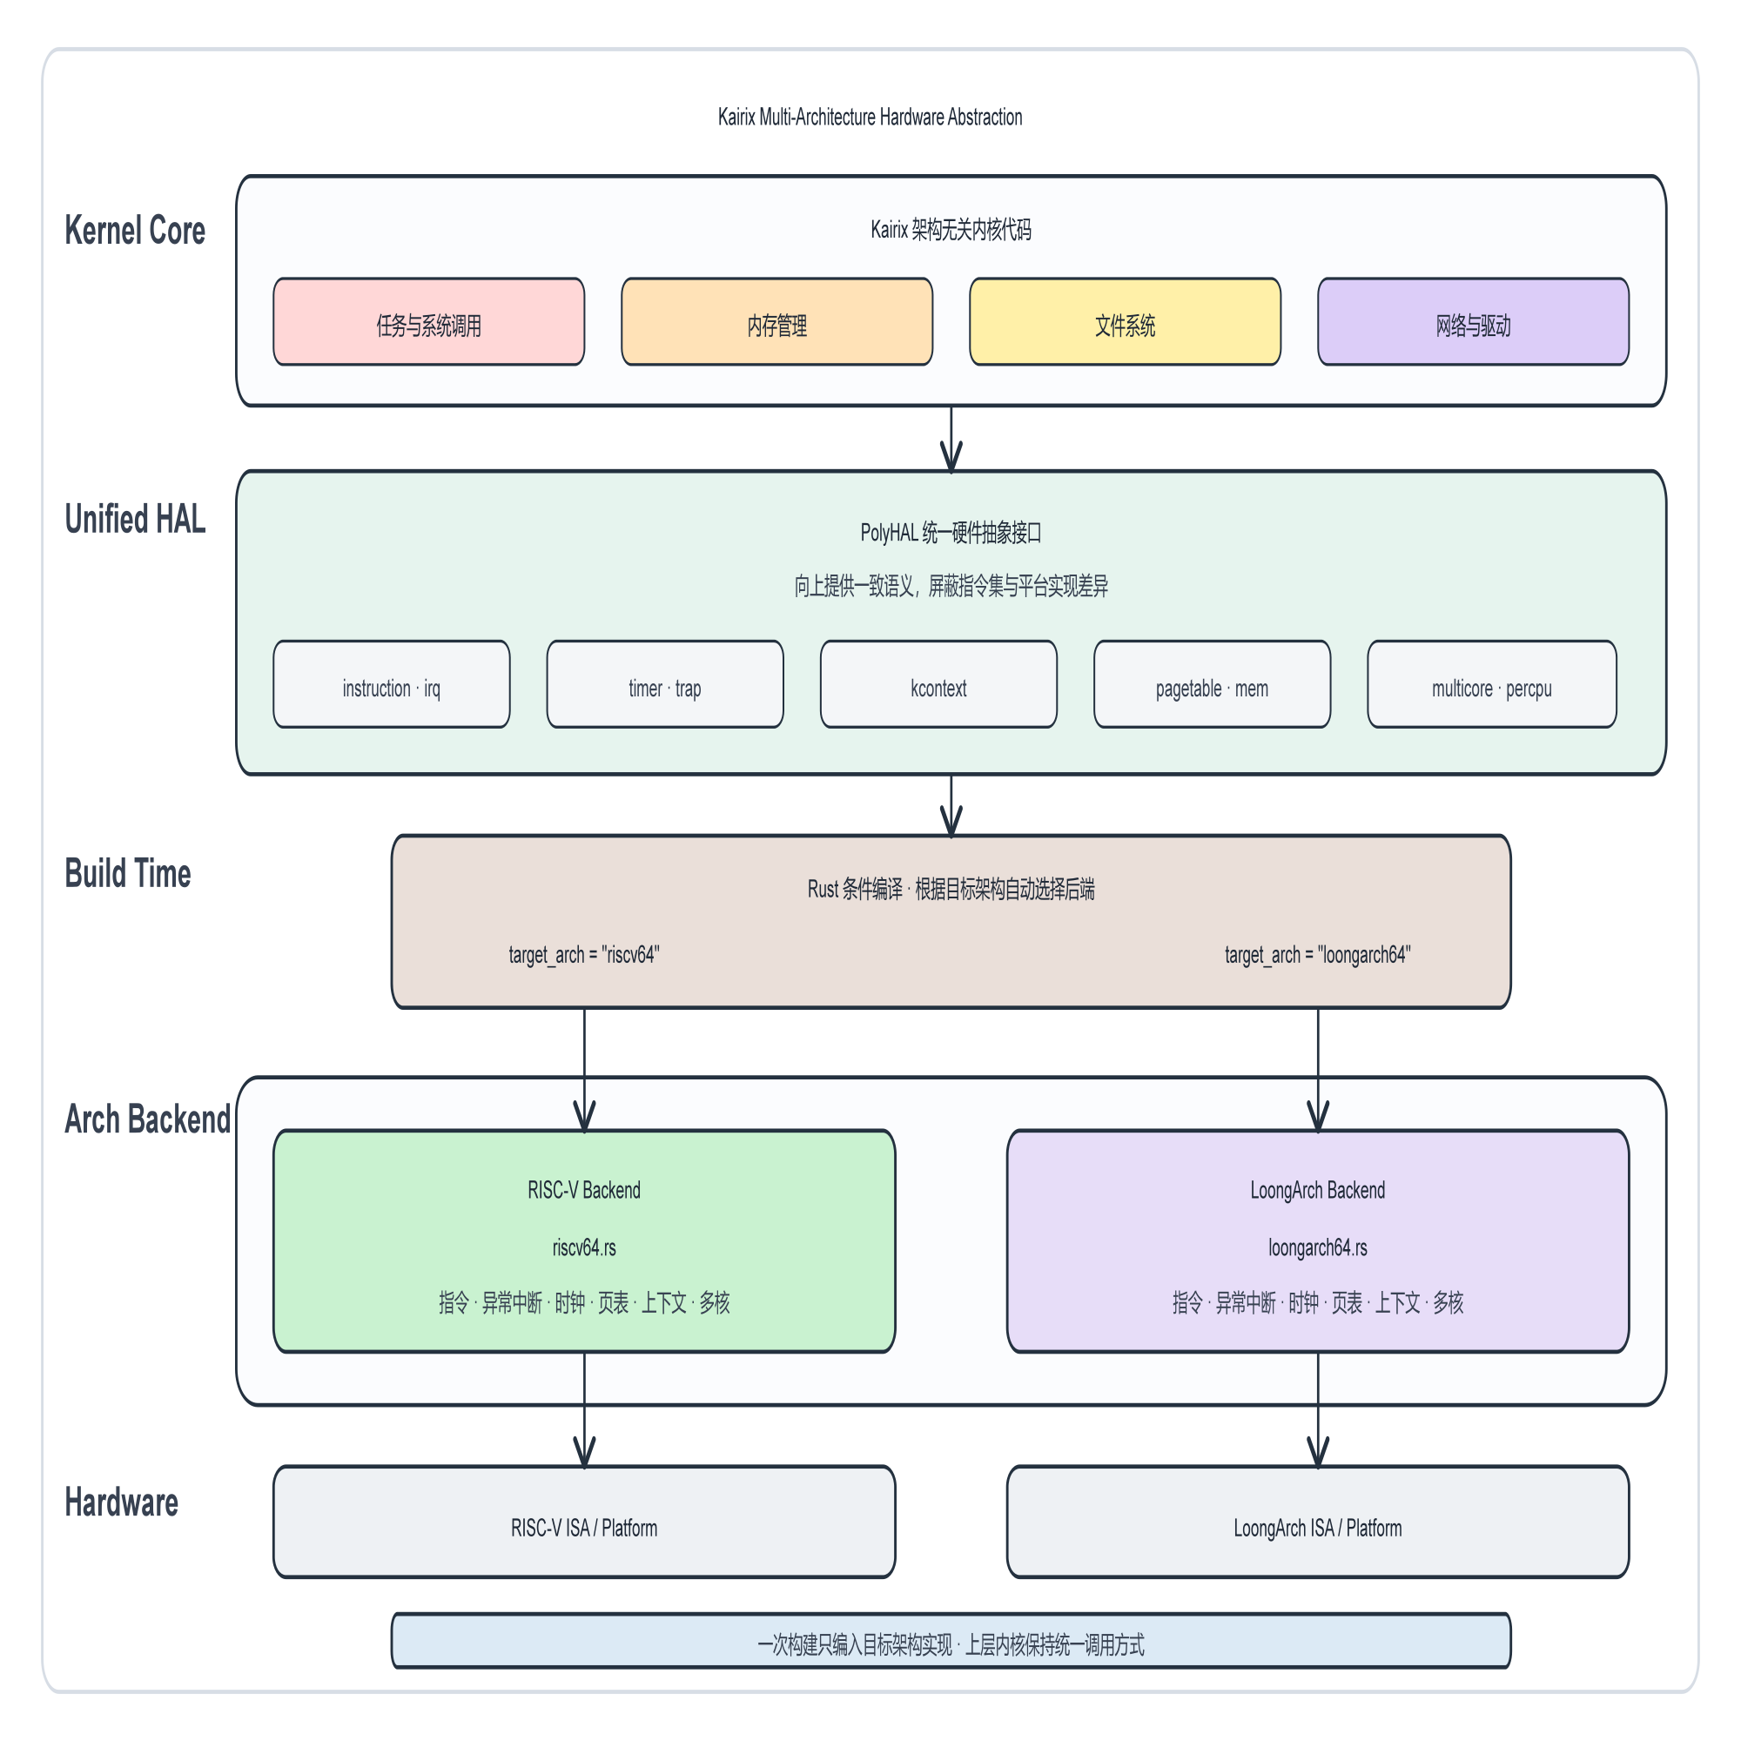
完成情况
开发历程
核心功能
AI使用
比赛总结
1. 多架构设计
Kairix内核目前通过移植和修改
polyhal硬件抽象层实现了对RISC-V
和LoongArch两种指令集架构的支持。
具体而言，Kairix利用Rust语言的
条件编译机制，利用polyhal第三方库，
实现硬件抽象层屏蔽了不同架构的底
层差异。其核心设计理念是通过条件
编译实现对应架构代码的自动选择，
从而将不同架构硬件的功能抽象出来，
供内核统一使用。

Slide 12
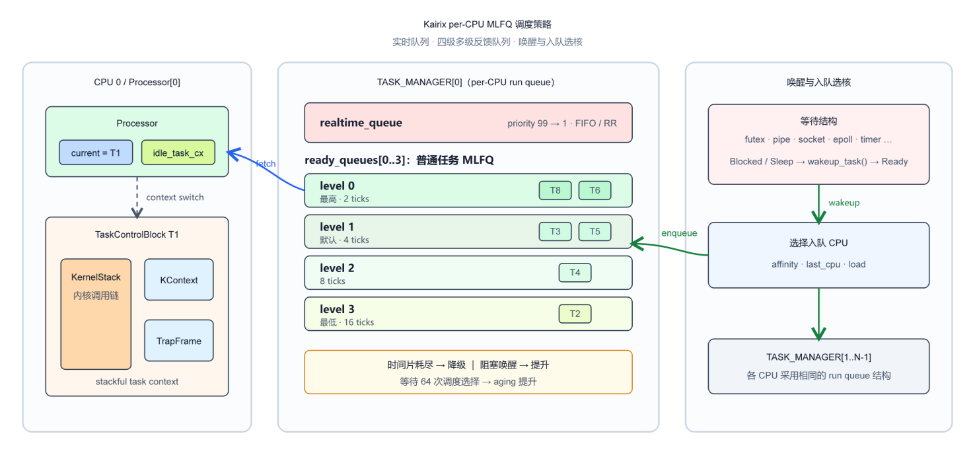
完成情况
开发历程
核心功能
AI使用
比赛总结
2. 任务调度
为了确保任务调度之间的公平性和优先级，Kairix采用的方案是：
① 实时任务严格优先：调度器首先扫描实时队列，选择有效优先级最高且允许在当前CPU运行的任务；同一优先级内采用RR方式调度。
② 普通任务按MLFQ层级扫描：无合适实时任务时，从Level 0（最高）到Level 3（最低）逐级检查普通队列；同一层级内部同样采用RR调度，默认新建任务进入Level 1。

Slide 13
完成情况
开发历程
核心功能
AI使用
比赛总结
2. 任务调度
③ 动态反馈调整优先级：普通任务耗尽当前层级时间片后降级到下一层级（时间片依次为2、4、8、16）；阻塞唤醒后提升一级，以奖励I/O密集型任务、平衡计算型与交互型任务。
④ 防止饥饿的老化机制：任务在就绪队列等待达到本地TaskManager调度64次后，自动提升一个MLFQ层级；每次调度周期最多提升32个任务，以控制锁开销。
⑤ 入队时进行负载均衡：跨CPU任务分配仅在入队阶段执行，选择负载最低（就绪任务数+当前运行任务数）且满足CPU亲和性约束的候选CPU。

Slide 14
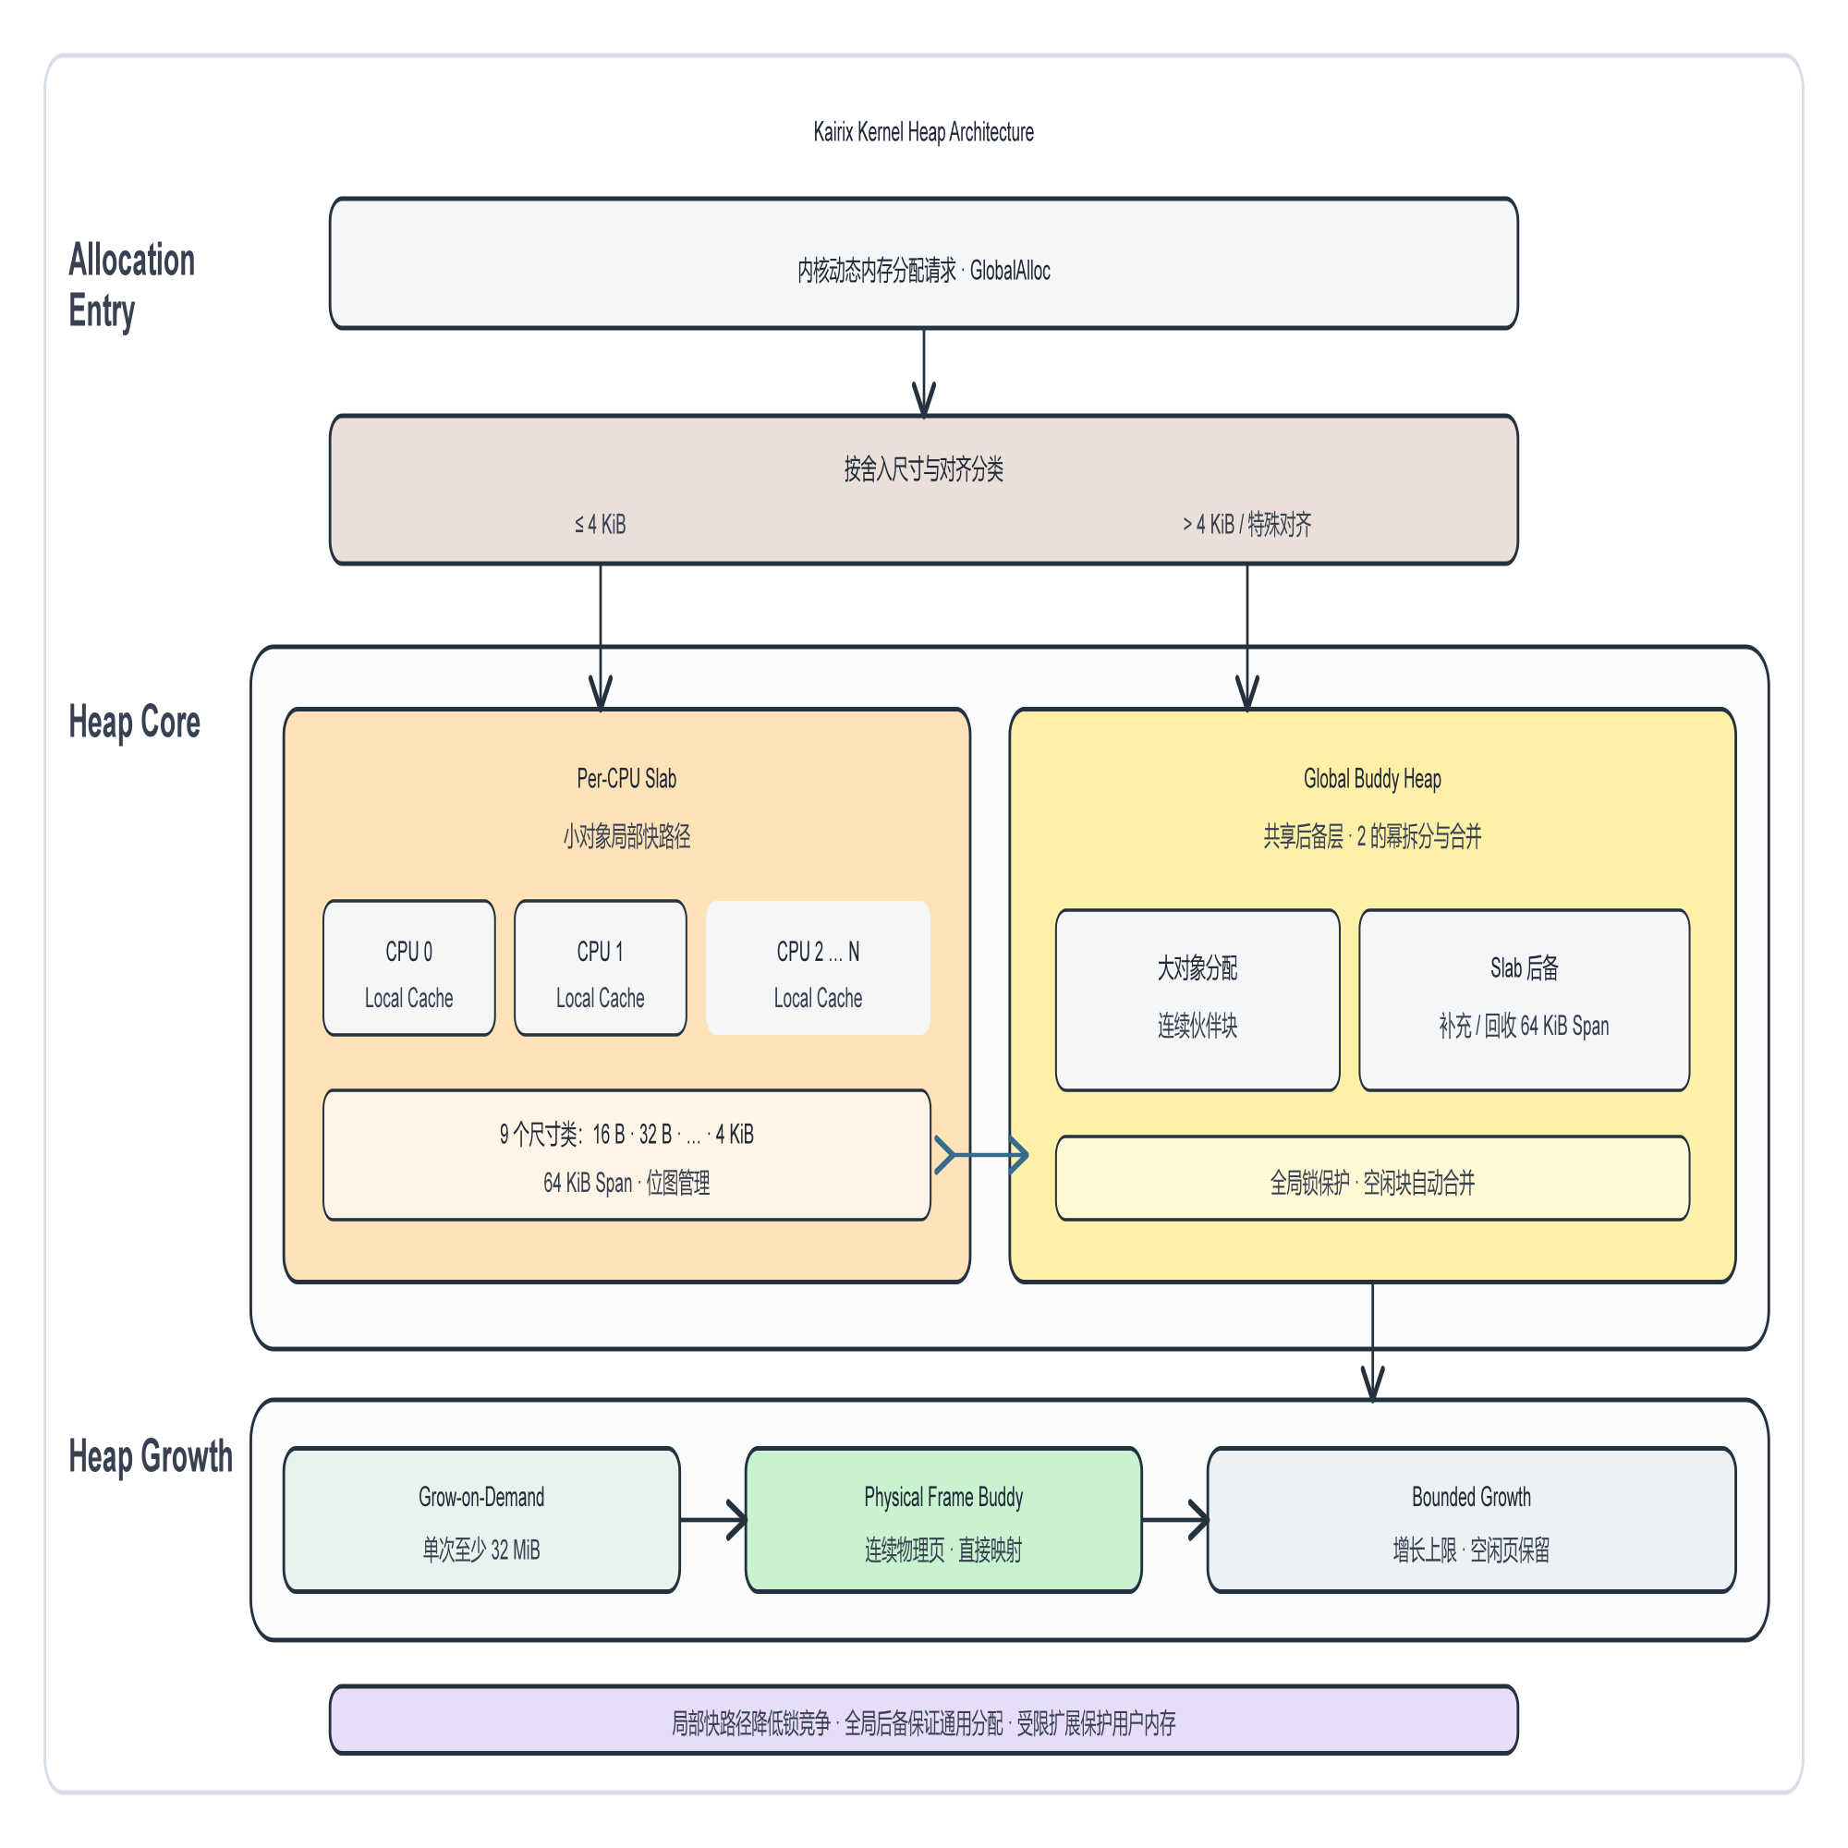
完成情况
开发历程
核心功能
AI使用
比赛总结
3. 内存管理
内核动态内存采用“Per-CPU Slab + 全局伙伴堆”两级结构：小对象按2的幂划分为9个类别，优先从当前CPU的64 KiB Span中分配，Span内部使用位图管理，大幅降低多核锁竞争；大对象则直接由全局伙伴堆处理，且堆支持动态扩展并限制占比，防止挤占用户内存。

Slide 15
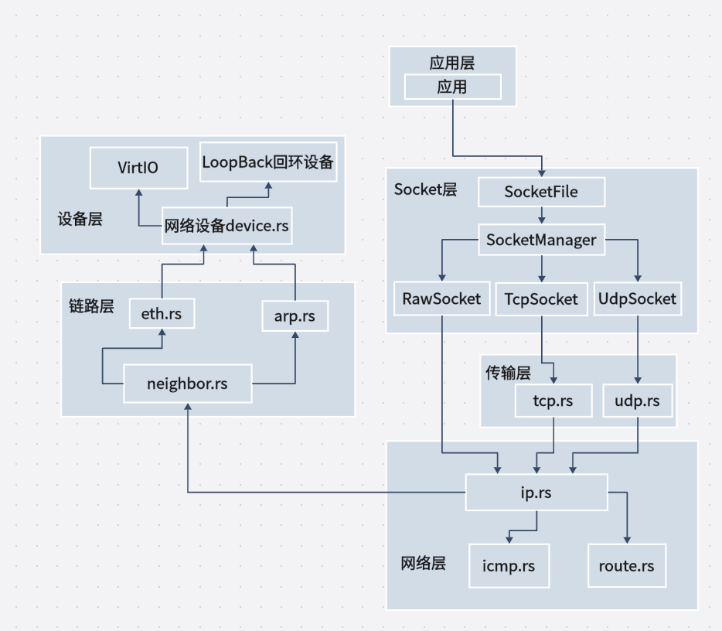
完成情况
开发历程
核心功能
AI使用
比赛总结
4. 网络模块
Kairix的网络模块是一个从零开始自主搭建的轻量级TCP/IP协议栈，采用清晰的分层架构，支持IPv4、ARP、ICMP、UDP和TCP等核心协议，并提供了与POSIX兼容的套接字接口。

Slide 16
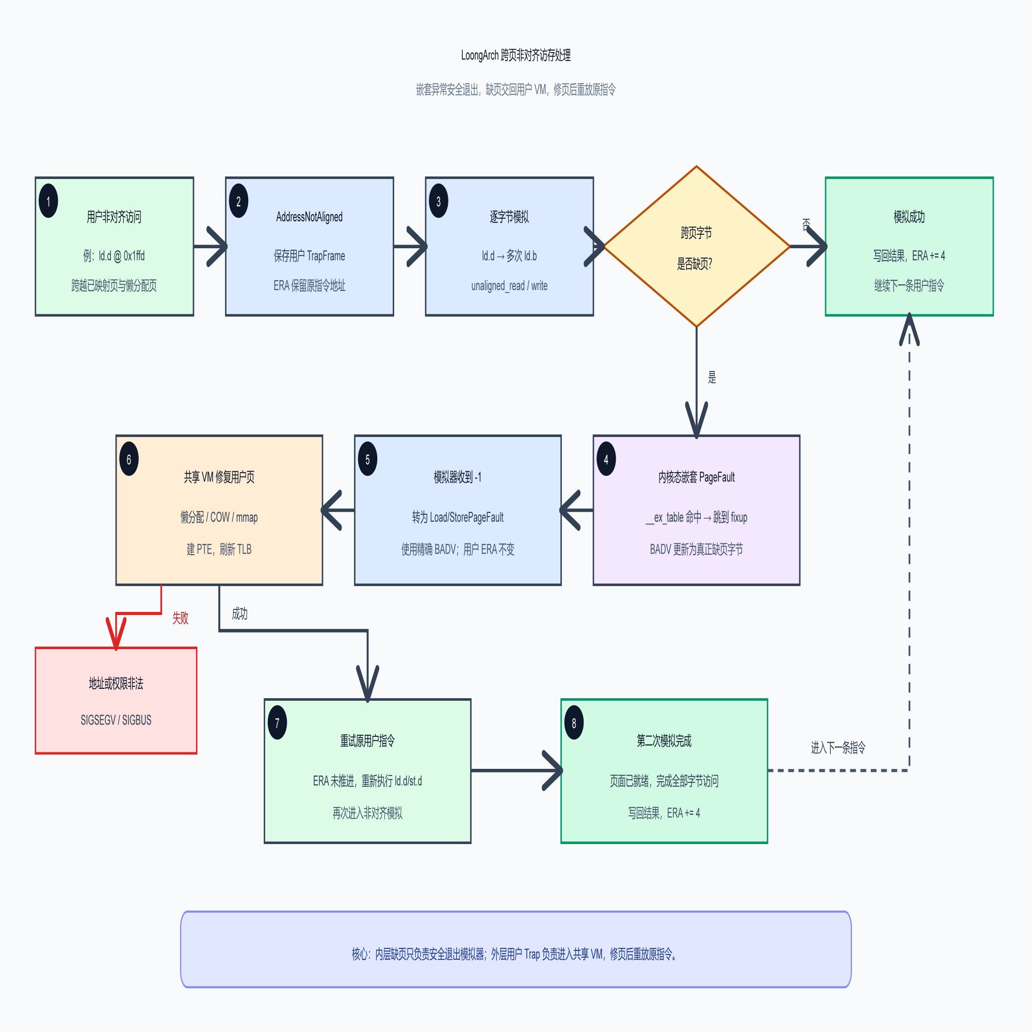
完成情况
开发历程
核心功能
AI使用
比赛总结
5. 异常处理
内核使用非对齐访存模拟，以字节为单位处理非对齐访存，我们补全了内核态异常fixup机制，将非对齐访存模拟的错误处理由panic改为返回统一的LoadPageFault或StorePageFault。当字节模拟访问尚未映射的相邻页时，内层异常通过 fixup 安全返回，获取真实缺页地址，再交由上层异常处理完成缺页处理程序。

Slide 17
完成情况
开发历程
核心功能
AI使用
比赛总结
Kairix项目中的AI使用

Slide 18
完成情况
开发历程
核心功能
AI使用
比赛总结
AI工具的主要使用场景：
① 辅助阅读代码：用AI梳理既有代码和规范，获取概要后再人工自顶向下精读，对存疑处追问并验证。
② 生成重复性代码：对结构固定的代码，人工编写示例后让AI批量扩展，但涉及具体语义的部分仍需人工补充。
③ 辅助Debug：结合日志和现象，让AI提示可能的问题位置以缩小排查范围，最终由人工调试确认。
④ 生成测试内容：用AI快速生成针对各类场景的测试程序，覆盖边界情况，但需人工审查是否符合Linux语义。
⑤ 辅助文档润色：人工完成初稿后，用AI润色表达，团队选择性采纳，以保语言质量且保留自身思考。

Slide 19
完成情况
开发历程
核心功能
AI使用
比赛总结
参考内核

Slide 20
完成情况
开发历程
核心功能
AI使用
比赛总结
参考的优秀内核：
• TitanixOS: no_std 锁
• rCore: 用户态程序
• Polyhal、DelOn1x: 多架构设计
• PhoenixOS、Chronix、NighthawkOS: 设计文档
• Chronix: 文件系统架构思路

Slide 21
感谢观看
队员：颜晨、雷鑫言、萧鹏 指导老师：夏文、仇洁婷

